Slide 1
TRƯỜNG ĐẠI HỌC KỸ THUẬT – CÔNG NGHỆ CẦN THƠ
Khoa Công Nghệ Thông Tin | Năm 2026
BÁO CÁO MÔN HỌC – THƯƠNG MẠI ĐIỆN TỬ
PHONEZONE
Website Bán Điện Thoại Thông Minh
● ● ●
Nhóm sinh viên thực hiện: Trần Thảo Minh KHDL2211022
Phan Thị Mỹ Quyên KHDL2211036
Hồng Diễm Thúy KHDL2211001

Slide 2
00
NỘI DUNG TRÌNH BÀY
GIỚI THIỆU
MÔ HÌNH LỚP
01
04
Đề tài, mục tiêu & phạm vi dự án
Class Diagram – bảng, quan hệ, ràng buộc
XÁC ĐỊNH YÊU CẦU
THIẾT KẾ GIAO DIỆN
02
05
Yêu cầu chức năng, phi chức năng, dữ liệu
Sơ đồ liên kết, màn hình chính, UI demo
PHÂN TÍCH YÊU CẦU
KẾT QUẢ & HƯỚNG PT
03
06
Sơ đồ Use Case, luồng nghiệp vụ chính
Thử nghiệm 15 chức năng, hướng phát triển

Slide 3
01
GIỚI THIỆU – SẢN PHẨM & DỊCH VỤ BÁN
📱 SẢN PHẨM BÁN
🛒 MỤC ĐÍCH DỊCH VỤ
✓
Điện thoại thông minh
Mua sắm trực tuyến
iPhone, Samsung, Google Pixel,…
Tìm kiếm, so sánh và đặt hàng dễ dàng 24/7 không cần đến cửa hàng
✓
Biến thể đa dạng
Thanh toán linh hoạt
Màu sắc, RAM (8–16 GB), ROM (64 GB–1 TB)
COD, MoMo, VNPay – đa phương thức, an toàn bảo mật cao
✓
Kèm thông tin sản phẩm
Tư vấn thông minh
CPU, camera, pin, màn hình đầy đủ
Chatbot AI Claude gợi ý sản phẩm phù hợp ngân sách & nhu cầu
✓
Nhiều khoảng giá
Quản trị chuyên sâu
Từ tầm thấp đến cao cấp
Admin/Staff quản lý đơn hàng, kho, voucher, thống kê doanh thu

Slide 4
02
XÁC ĐỊNH YÊU CẦU PHẦN MỀM
YÊU CẦU CHỨC NĂNG
YÊU CẦU PHI CHỨC NĂNG
👤
Tài khoản
Bảo mật
Đăng ký, đăng nhập email/Google/Facebook, OTP email, đổi MK, cập nhật hồ sơ, upload avatar
JWT 30 ngày, bcrypt, brute-force Redis 5 lần → khóa 5 phút, OTP TTL 5 phút
📦
Sản phẩm
Hiệu năng
Thêm/sửa/xóa, vô hiệu hóa SP & biến thể & danh mục; vô hiệu hóa; quản lý ảnh; tách nền rembg async
Redis cache OTP, BM25 in-memory, transaction.atomic() chống race condition kho
🔍
Tìm kiếm
Giao diện
BM25 + Trigram fuzzy text; YOLOv8 Classification tìm bằng ảnh upload
Responsive, dark theme, ảnh tự động tăng chất lượng Pillow + Cloudinary AI
🛒
Đặt hàng
Cấu hình
Giỏ hàng, voucher tự động, COD/MoMo/VNPay, theo dõi & hủy đơn, đổi trả
Toàn bộ credentials lưu .env, không hardcode trong source code
🤖
Chatbot AI
Khả năng mở rộng
Claude AI + BM25 tư vấn theo ngân sách, nhu cầu, lịch sử; fallback rule-based
Frontend/Backend tách biệt, authUtils tập trung, dễ mở rộng REST API

Slide 5
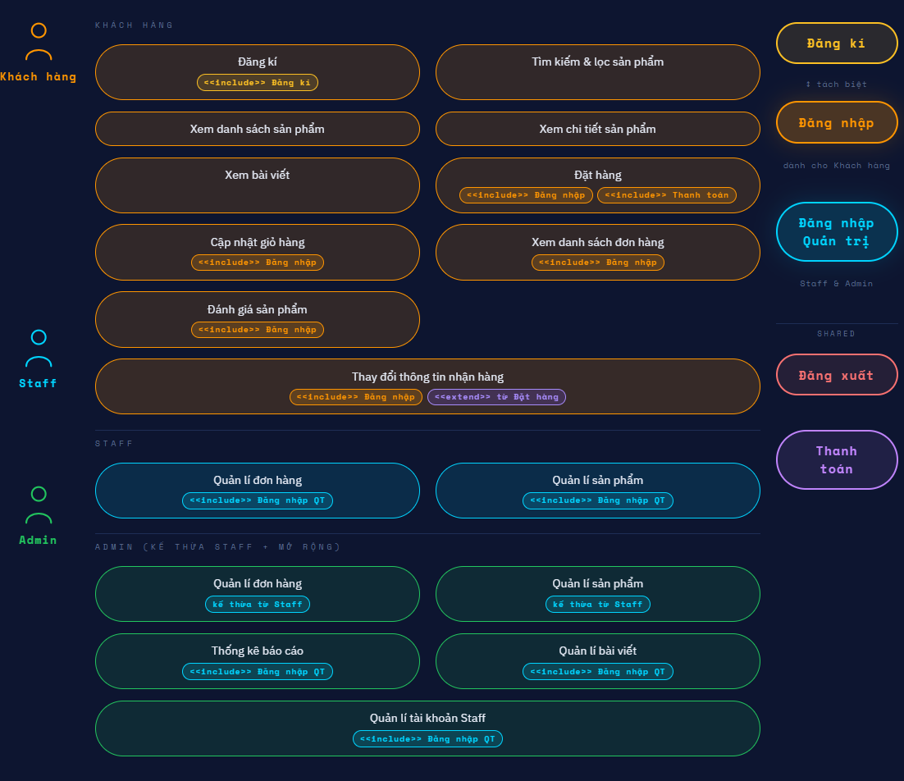
03
PHÂN TÍCH YÊU CẦU – SƠ ĐỒ USE CASE

Slide 6
03
PHÂN TÍCH – LUỒNG NGHIỆP VỤ ĐẶT HÀNG
Quy trình đặt hàng end-to-end (Customer → System → Admin)
Khách hàng
Hệ thống (Backend)
Admin / Staff
1. Chọn SP & biến thể
(màu, RAM, ROM)
Kiểm tra tồn kho
(select_for_update)
Cảnh báo nếu
hết hàng
2. Áp dụng voucher
(auto gợi ý tốt nhất)
Tính discount
(BE validate, không tin FE)
3. Nhập địa chỉ
& chọn thanh toán
Tạo Order + trừ kho
transaction.atomic()
Thông báo đơn
mới cho Admin
4. Nhận xác nhận
& theo dõi đơn hàng
MoMo/VNPay API
(nếu online payment)
Cập nhật trạng thái
Pending→Delivered
5. Nhận hàng &
Yêu cầu đổi trả
Ghi nhận ReturnRequest
+ hoàn tồn kho
Xét duyệt
Approved/Rejected

Slide 7
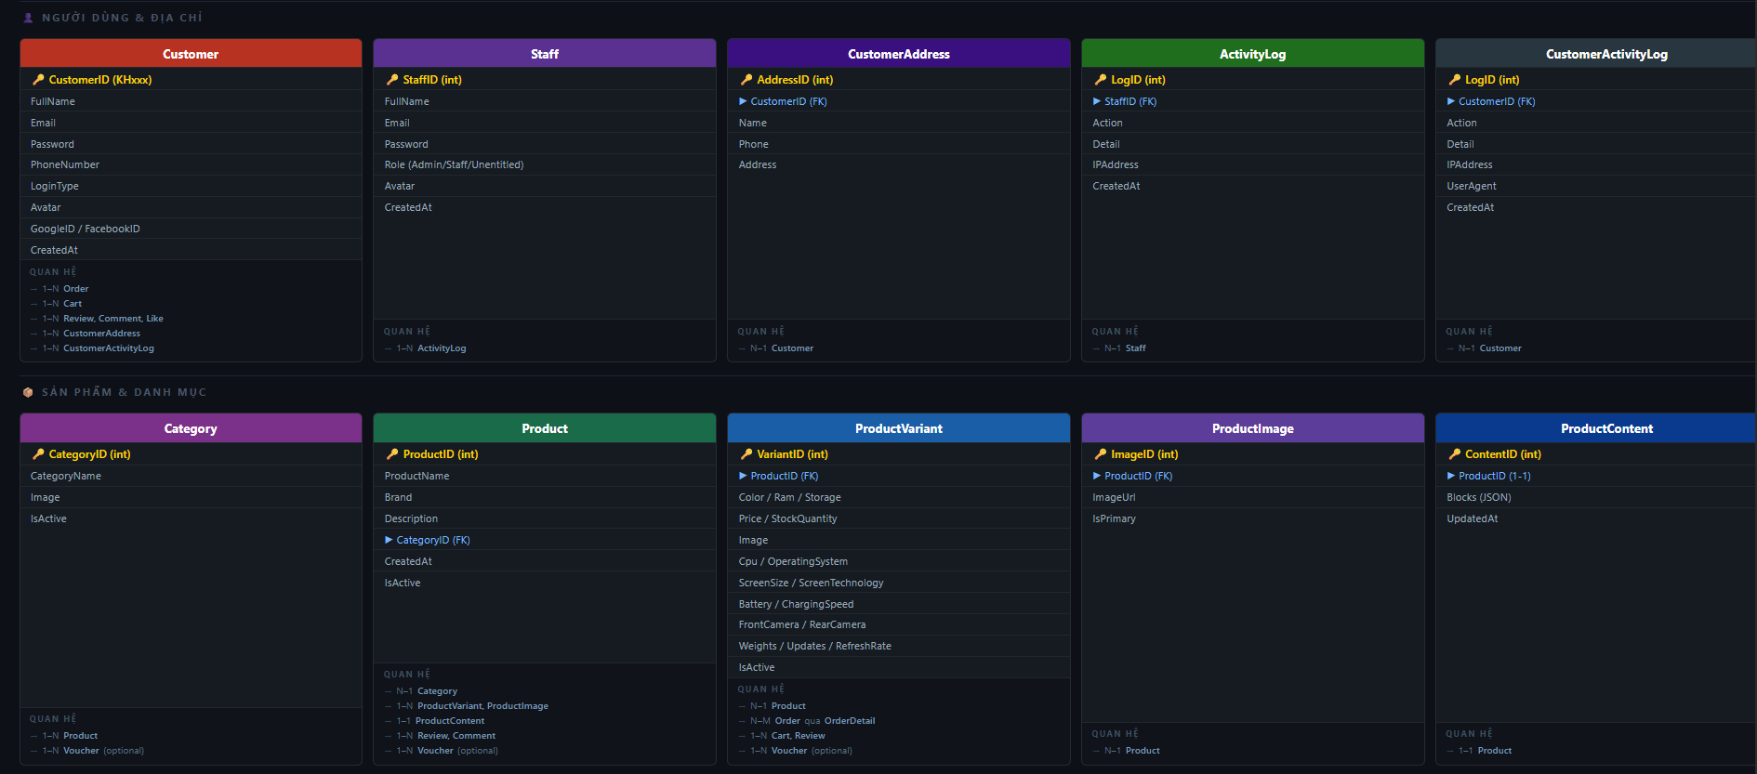
04
MÔ HÌNH LỚP – CLASS DIAGRAM

Slide 8
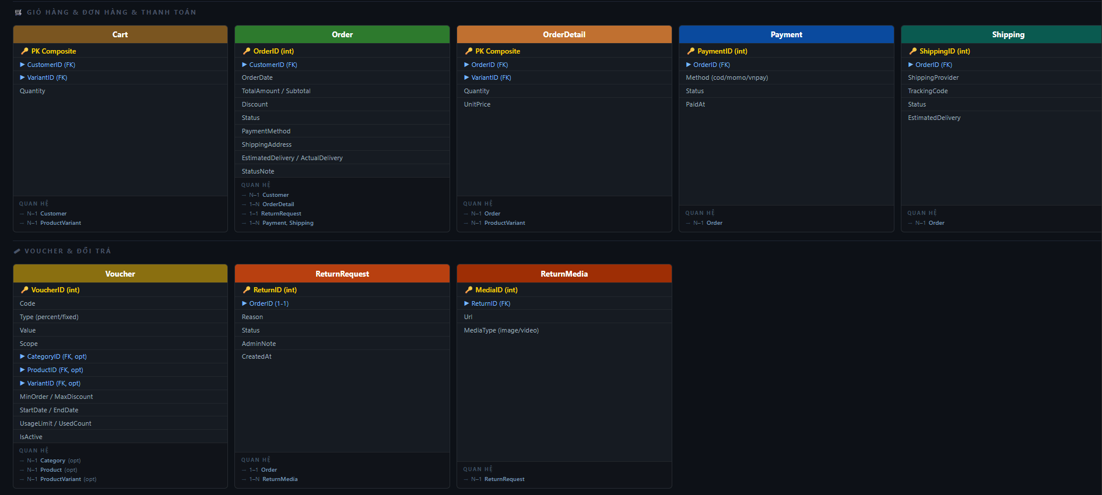
04
MÔ HÌNH LỚP – CLASS DIAGRAM

Slide 9
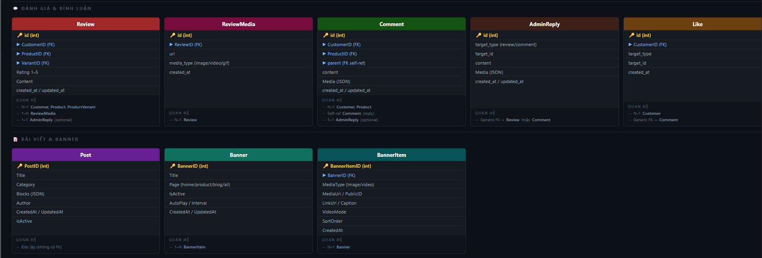
04
MÔ HÌNH LỚP – CLASS DIAGRAM

Slide 10
04
MÔ HÌNH LỚP – RÀNG BUỘC & THIẾT KẾ DỮ LIỆU
D1 – Đánh giá
D2 – Tồn kho
Đánh giá từ 1 đến 5 sao.
StockQuantity ≥ 0 sau đặt hàng
CheckConstraint trong Django model, validate cả frontend trước khi gửi
select_for_update() + F('StockQuantity')−qty + filter(StockQuantity__gte=qty) → race condition safe
D3 – Voucher ngày
D4 – Voucher %
EndDate > StartDate
Value ≤ 100 nếu type='percent'
Validate backend (fromisoformat) và frontend (DatePicker); bắt buộc có StartDate nếu có EndDate
Backend reject nếu Value > 100; frontend cũng giới hạn input max=100
D5 – Mật khẩu
D6 – CustomerID
≥ 6 ký tự, không chứa dấu cách
Format KHxxx
Validate cả register, change-password, reset-password frontend + backend
generate_customer_id() dùng select_for_update() tránh duplicate ID race condition
D7 – Đơn hàng
D8 – Review
Chỉ đổi trả đơn đã Delivered
Phải mua & nhận hàng mới được review
Backend check o.Status == 'Delivered' trước khi tạo ReturnRequest
OrderDetail filter(Status=Delivered, ProductID=...) → has_purchased=True mới cho phép

Slide 11
05
THIẾT KẾ GIAO DIỆN – PHÂN HỆ KHÁCH HÀNG
🏠 Trang chủ
📱 Chi tiết sản phẩm
🛒 Giỏ hàng & Thanh toán
Banner Slider theo trang (home/product/blog); ảnh, video, YouTube, GDrive
ProductImageSlider: zoom lightbox, video, thumbnail
Cart popup mini + trang /cart đầy đủ
Sản phẩm nổi bật & Best Sellers gọi API riêng
Chọn biến thể (màu + storage) → giá & tồn kho thay đổi
Áp dụng voucher: gợi ý tốt nhất tự động.
Chatbot AI nổi góc phải, badge đếm tin chưa đọc
Nội dung Block Editor với ảnh, video nhúng
Chọn địa chỉ đã lưu hoặc nhập mới
Navbar: tìm kiếm, giỏ hàng, dropdown user/avatar
Review: đánh giá sao, upload ảnh/video, admin reply; Gợi ý blog liên quan
COD / MoMo (QR) / VNPay (ATM, thẻ) sandbox

Slide 12
05
THIẾT KẾ GIAO DIỆN – PHÂN HỆ QUẢN TRỊ
📊 Dashboard
📦 Quản lý SP
📋 Đơn hàng
Doanh thu theo ngày/tháng/năm, biểu đồ thương hiệu & danh mục, so sánh kỳ
Thêm/sửa/xóa, vô hiệu SP, biến thể, danh mục; vô hiệu hóa; tách nền rembg async; Cloudinary AI
Cập nhật Pending→Delivered, xử lý đổi/trả kèm ảnh/video minh chứng
🎟 Voucher
🖼 Banner
📝 Bài viết
Tạo voucher %, cố định; vô hiệu/kích hoạt lại (check hết hạn); phạm vi: toàn SP / danh mục / SP
Upload ảnh/video (YouTube, GDrive); gán trang cụ thể home/product/blog; vô hiệu/bật
Block Editor dạng Notion; vô hiệu/kích hoạt bài viết; gợi ý bài liên quan
👥 Nhân viên
📜 Activity Log
💬 Đánh giá
Tạo tài khoản Admin/Staff, đổi quyền, bảo vệ Admin gốc không thể xóa
Toàn bộ thao tác Admin/Staff: action, IP, thời gian; filter & tìm kiếm
Xem review & bình luận, phản hồi trực tiếp, đính kèm ảnh/video/GIF

Slide 13
05
DEMO – GIAO DIỆN THỰC TẾ HỆ THỐNG
localhost:3000/
localhost:3000/admin
PHONE ZONE
Trang chủ
Sản phẩm
Blog
PHONEZONE
QUẢN TRỊ
125.4tr
248
63
🖼 BANNER SLIDER ← →
Doanh thu
Đơn hàng
KH mới
Dashboard
📈 Biểu đồ Doanh thu theo tháng
Sản phẩm
Đơn hàng
Voucher
SẢN PHẨM NỔI BẬT
📱
📱
📱
Banner
ĐƠN HÀNG MỚI NHẤT
#1042 Samsung S25
Shipping
Bài viết
iPhone 16 Pro
iPhone 16 Pro
iPhone 16 Pro
#1041 iPhone 16
Delivered
29.990.000đ
29.990.000đ
29.990.000đ
Nhân viên
💬
Log
Giao diện Trang chủ – Dark Theme, Responsive
Giao diện Admin Dashboard – Sidebar, KPI, Biểu đồ

Slide 14
05
KIẾN TRÚC HỆ THỐNG & CÔNG NGHỆ SỬ DỤNG
Frontend
Backend
Database
React.js 18 + Tailwind CSS
Django 4.x + DRF + PyJWT
Microsoft SQL Server 2019
SPA Responsive, Dark theme, Context API, React Router v6
RESTful API server, phân quyền 3 cấp: Customer / Staff / Admin
15+ bảng; IsActive vô hiệu hóa; ràng buộc toàn vẹn; transaction.atomic()
Cache
Media
AI Search
Redis 7
Cloudinary + Pillow
YOLOv8 (Ultralytics) Classification
OTP TTL 5 phút, brute-force counter, session lock
Upload, resize, AI enhance: sharpen/contrast/color, rembg tách nền
Nhận diện SP từ ảnh; incremental train: new=30ep, update=10ep
Chatbot
Thanh toán
Auth OAuth
Claude AI (claude-haiku) + BM25
MoMo + VNPay (Sandbox)
Google OAuth2 + Facebook Login
Tư vấn theo ngân sách, lịch sử; fallback rule-based khi offline
captureWallet API, HMAC-SHA256 signature, IPN callback
@react-oauth/google + @greatsumini/react-facebook-login

Slide 15
06
KẾT QUẢ THỬ NGHIỆM – 20 CHỨC NĂNG HOÀN THÀNH
20
100%
3
2
Chức năng
hoàn thành
Mức độ
hoàn thành
Phương thức
thanh toán
Loại tìm kiếm
AI tích hợp
✅
Đăng ký/Đăng nhập (email, Google, Facebook)
✅
Voucher & gợi ý tốt nhất tự động
✅
Quên mật khẩu OTP email (Redis TTL 5 phút)
✅
Chatbot AI Claude + BM25 fallback
✅
Quản lý sản phẩm & biến thể (rembg async)
✅
Dashboard doanh thu ngày/tháng/năm/thương hiệu
✅
Tìm kiếm BM25 text + Trigram fuzzy
✅
Quản lý bài viết Block Editor
✅
Tìm kiếm bằng hình ảnh YOLOv8
✅
Banner a trang; ảnh + video (YouTube, Google Drive)
✅
Giỏ hàng & đặt hàng (select_for_update)
✅
Nhật ký hoạt động Activity Log
✅
Thanh toán MoMo (captureWallet sandbox)
✅
Bảo mật JWT + brute-force Redis protection
Vô hiệu hóa SP, biến thể, danh mục, bài viết
✅
Thanh toán VNPay (SHA512 sandbox)
✅
Banner theo trang riêng (home/product/blog)
✅
Blog gợi ý bài viết liên quan
Scroll thông minh nhập hàng & mô tả SP
✅
Voucher kích hoạt/vô hiệu (check hết hạn)

Slide 16
06
NHẬN XÉT & HƯỚNG PHÁT TRIỂN
ĐIỂM NỔI BẬT
AI thực tế: YOLOv8 incremental training + Claude AI chatbot BM25
Bảo mật đa lớp: JWT, bcrypt, OTP Redis TTL, race condition xử lý đúng
Kiến trúc sạch: authUtils tập trung, .env config, tách Frontend/Backend hoàn toàn
Chất lượng ảnh tự động: Pillow enhance + Cloudinary AI + rembg tách nền async
Real-time Notifications
Mobile Application
Recommendation Engine
01
02
03
WebSocket Django Channels, cập nhật đơn hàng & khuyến mãi real-time
React Native hoặc Flutter, sử dụng chung Django REST API
Collaborative Filtering từ lịch sử mua hàng & hành vi người dùng
Thêm cổng thanh toán
Cloud Deployment
Nâng cấp AI Search
04
05
06
ZaloPay, thẻ tín dụng; tích hợp GHN/GHTK quản lý vận chuyển
Docker + CI/CD pipeline, deploy AWS/GCP với auto-scaling
Fine-tune YOLO riêng cho điện thoại, tăng độ chính xác nhận diện

Slide 17
PHONEZONE
Cảm ơn Thầy và các bạn đã lắng nghe!
Website Bán Điện Thoại | PHONEZONE | 2026
Trường ĐH Kỹ Thuật – Công Nghệ Cần Thơ | Khoa Công Nghệ Thông Tin
React 18
Django 4.x
YOLOv8
Claude AI
MoMo + VNPay
Redis
Cloudinary

